Slide 1
Презентация к практическому занятию №2 по дисциплине «моделирование бизнес-процессов»
Рассматриваемое блюдо: пицца «маргарита»
Выполнил студент группы икбо-04-22 Егоров Леонид Александрович
Преподаватель: к.т.н., доцент Геращенко Людмила Андреевна
Москва 2024

Slide 2
Цель работы, постановка задачи и результат занятия
Цель занятия: построение функциональной диаграммы процесса
Постановка задачи: построить концептуальную модель и сделать декомпозицию концептуальной модели, провести декомпозицию подпроцессов.
Результат занятия: построенные и сохраненные в файле текстового формата текстовое описание процесса, структурно-функциональная диаграмма бизнес-процесса, презентация по результатам работы.

Slide 3
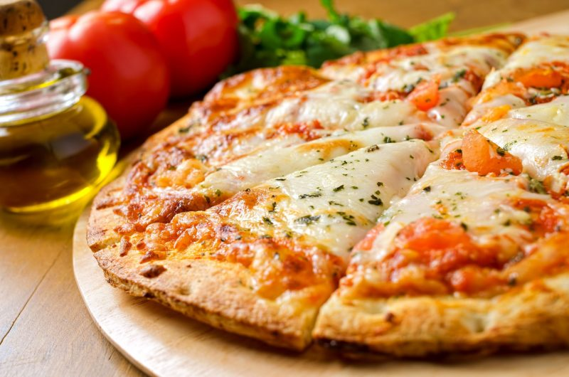
Описание рецепта
Для основы нужно взять большую миску и добавить муку, дрожжи и соль, размешать их и влить в смесь воду, после чего размешать для однородной массы
Перенести тесто на предварительно посыпанную мукой поверхность и месить в течение 5 минут.
Аккуратно намазать на тесто кетчуп
Мелко натереть сыр, после чего посыпать его на заготовку пиццы
Поместить заготовку на противень в духовке, предварительно разогретой до 220-240 градусов и выпекать в течение 8-10 минут

Slide 4
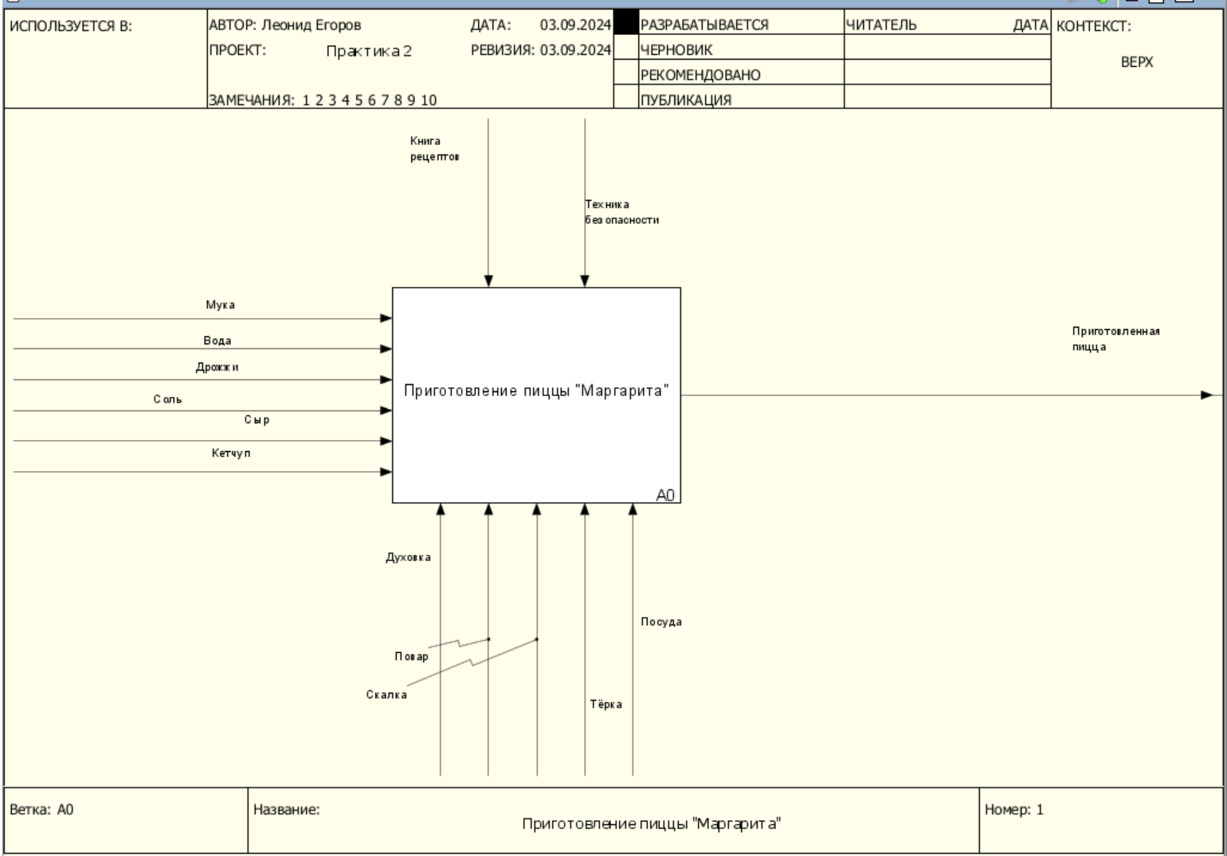
Контекстная диаграмма процесса «Приготовление пиццы “Маргарита”»

Slide 5
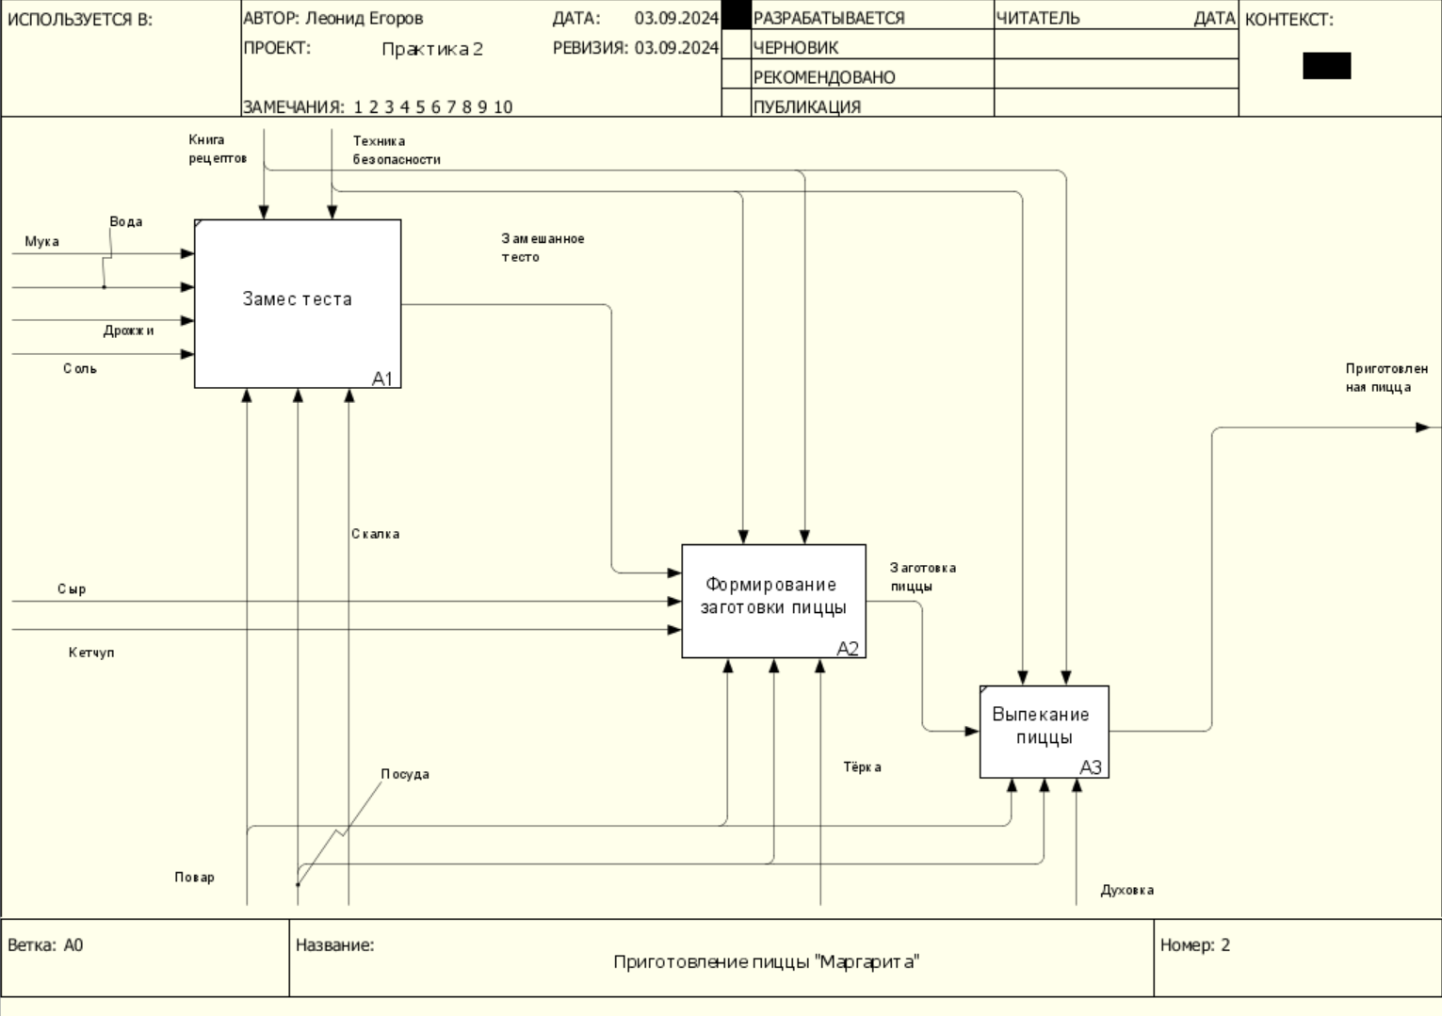
диаграмма декомпозиции процесса «Приготовление пиццы “Маргарита”»

Slide 6
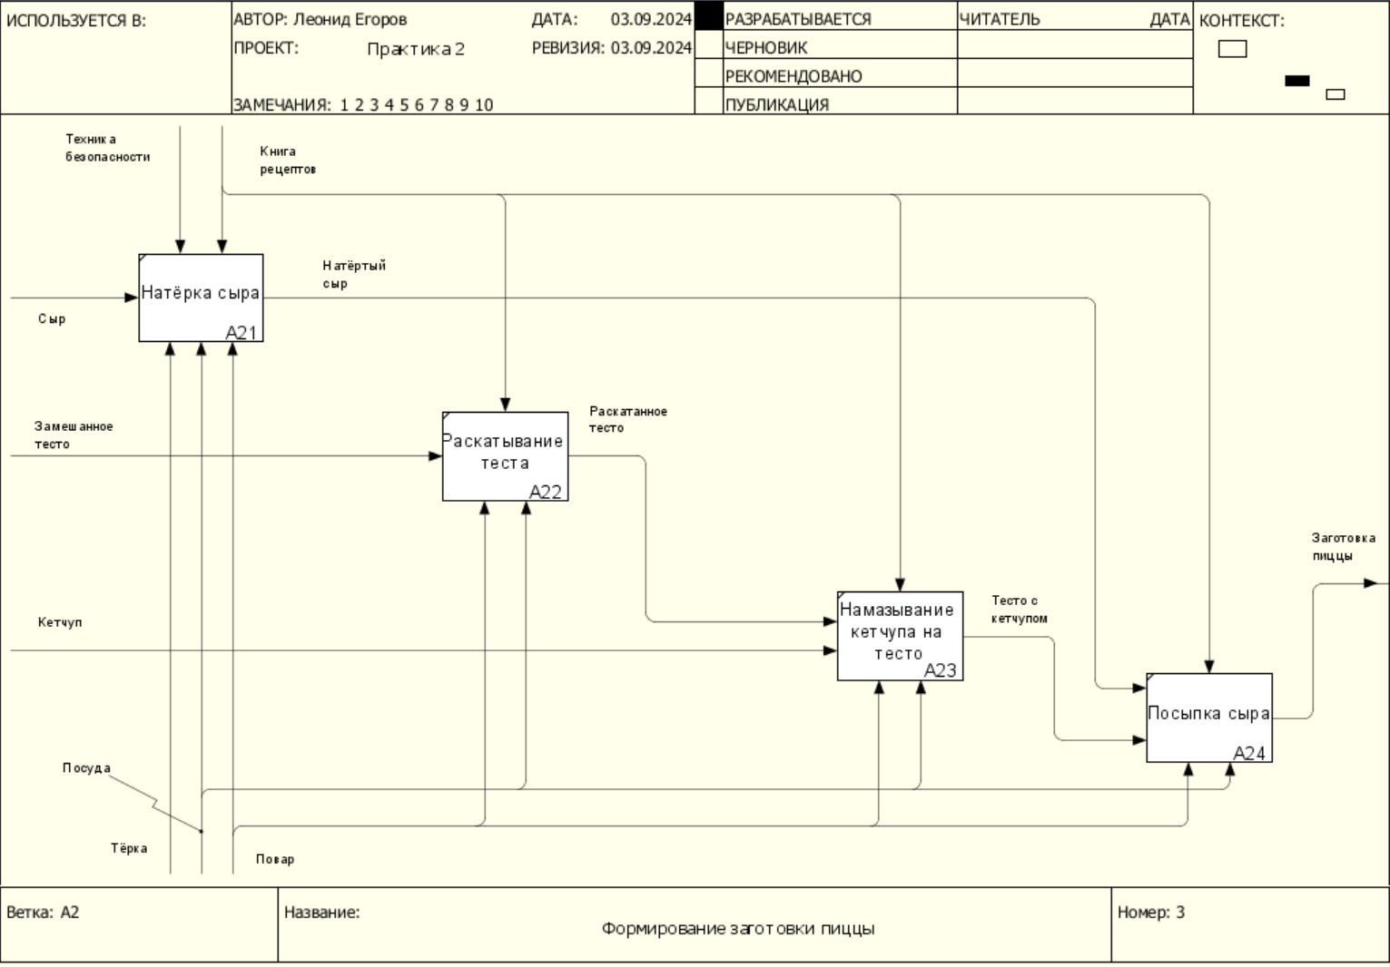
диаграмма декомпозиции процесса «Формирование заготовки пиццы»

Slide 7
Вывод
В ходе данной практической работы были получены навыки изучения предметной области (приготовление блюда по рецепту) и построения диаграмм IDEF0 – контекстной и декомпозиции.

Slide 8
Список литературы
1. «Моделирование бизнес-процессов» исправленное и дополненное учебное пособие по «Моделированию бизнес-процессов» [Электронный ресурс]: учебное пособие / Ю. В. Кириллина, И. А. Семичастнов. — М.: РТУ МИРЭА
2. Долганова О. И., Виноградова Е. В., Лобанова А. М. Моделирование бизнес-процессов [Электронный ресурс]: Учебник и практикум для вузов. - Москва: Юрайт, 2020. - 289 с – Режим доступа: https://urait.ru/bcode/450550
3. Каменнова М. С., Крохин В. В., Машков И. В. Моделирование бизнеспроцессов. В 2 ч. Часть 1 [Электронный ресурс]: Учебник и практикум для вузов. - Москва: Юрайт, 2021. - 282 с – Режим доступа: https://urait.ru/bcode/469152
4. Грекул В. И., Коровкина Н. Л., Левочкина Г. А. Проектирование информационных систем [Электронный ресурс]: Учебник и практикум для вузов. - Москва: Юрайт, 2020. - 385 с – Режим доступа: https://urait.ru/bcode/450997

